Slide 1
Счетная машина Якобсона
Круць В. Цитков Р. АИ-205

Slide 2
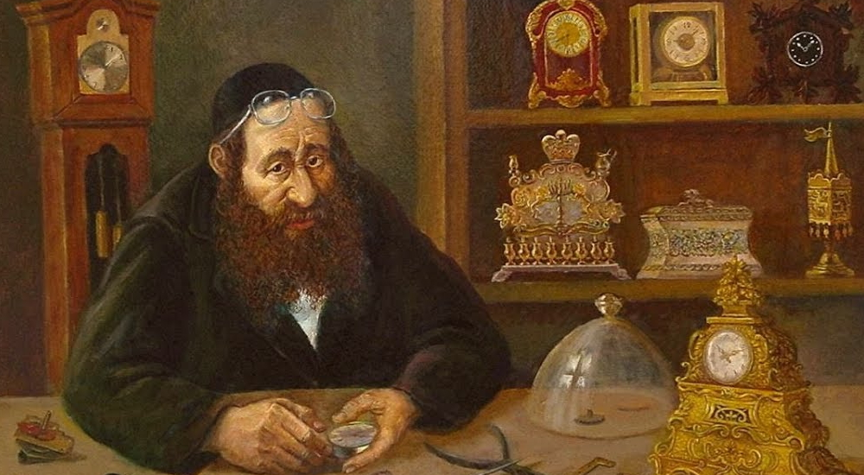
Евно Якобсон - создатель суммирующей машины.

Slide 3
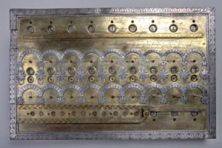
Счетная машина была создана во второй половине XVIII (до 1770)
Цель создания - упрощение и ускорение процесса арифметических вычислений

Slide 4
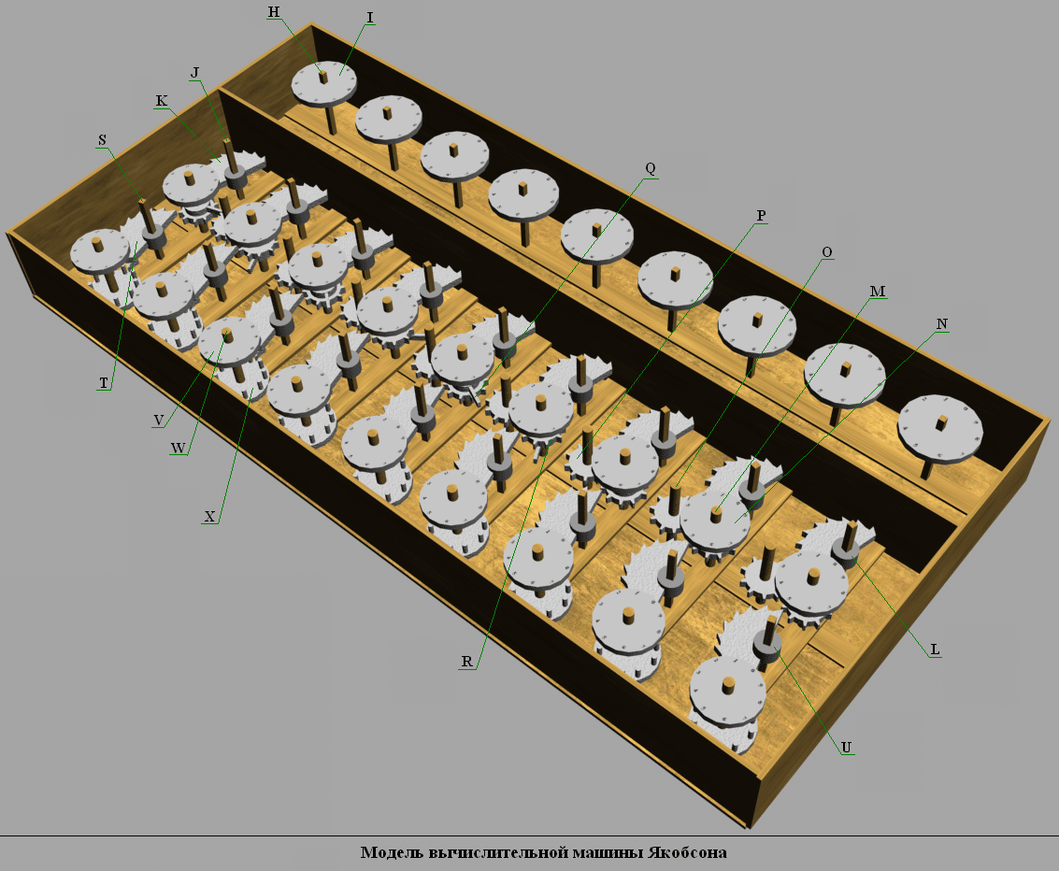
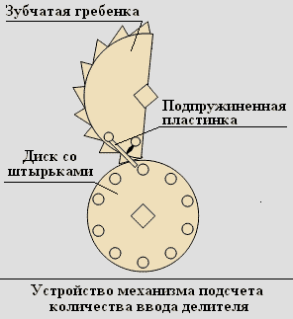
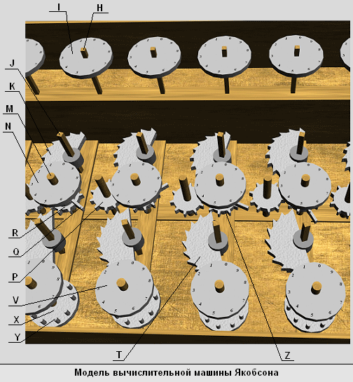
Принцип работы аппарата
Notes:
Операции сложения и умножения на машине Якобсона производились следующим образом. Вводится первое слагаемое, начиная с младшего разряда. Для этого с помощью ключа последовательно поворачиваются поводки J против часовой стрелки. На поводке J жестко закреплена зубчатая гребенка (К), поворачивающаяся вместе с поводком и входящая в зацепление с зубчатым колесом R, закрепленным на одной оси (М) с цифровым диском (N). Таким образом, цифровой диск (N) поворачивался так, что в окошке (D) отображался введенный разряд первого слагаемого. После того, как установочный ключ отпускался, поводок (J) вместе с гребенкой (K) возвращался в исходное состояние под действием пружины (L). Аналогично, вводились следующие разряды первого слагаемого.

Slide 5
Счетная машина Якобсона - Информационная система
Ввод данных
Хранение данных
Обработка данных
Передача данных

Slide 6
Операционная система
Экономия времени, которое требуется для перехода с одного вида работы к другому
Деление рабочего процесса на элементарные операции
Группировка однотипных простых операций
Автоматизация выполнения необходимых операций с помощью предоставленных инструментов
Объединение результатов операций

